Slide 1

Bootcamp Project Manager
Семинар 19. Как проанализировать свой проект при его завершении

Slide 2
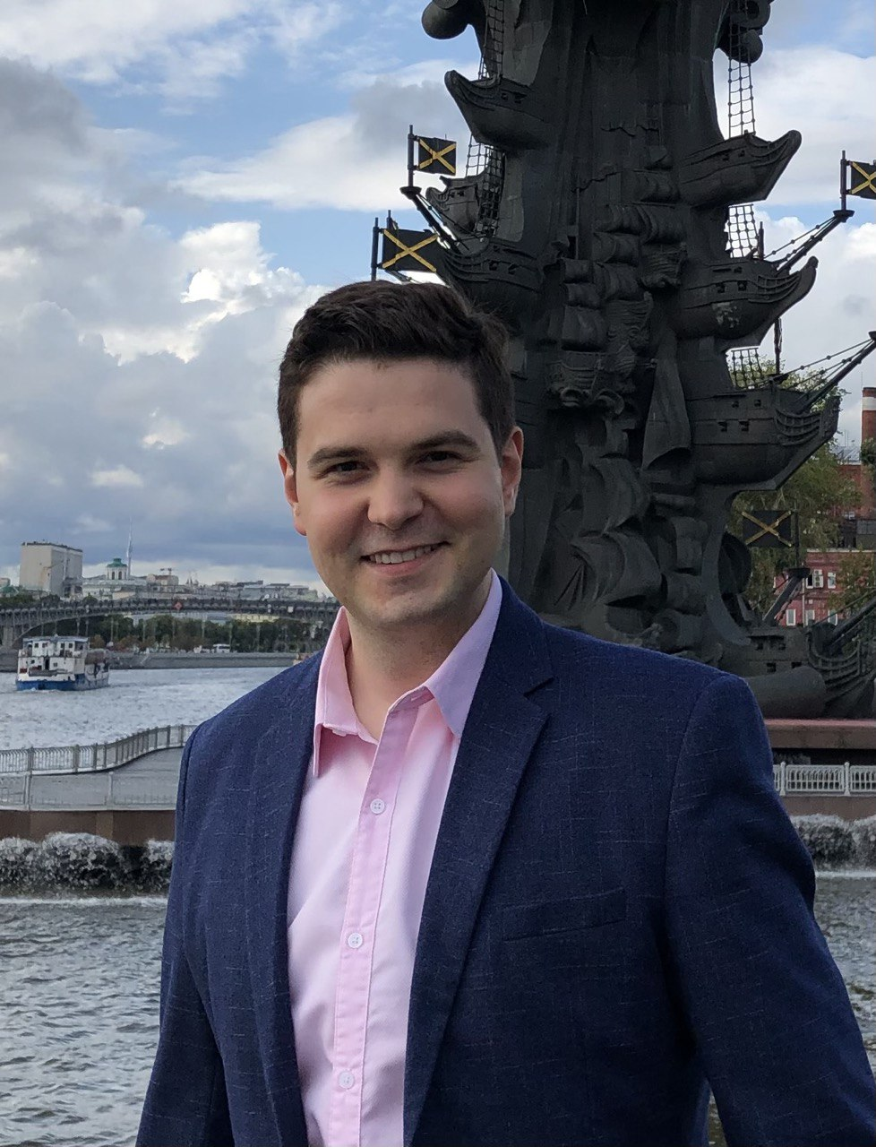




Игорь Зуриев
Давайте знакомиться!
Project Manager / АО «МАШ»
PM в строительных и финансовых ИТ-проектах
Декан факультета GeekBrains «Руководитель проектов в строительстве»
Лукойл, Проектный офис при Президенте одной из стран СНГ, Международный аэропорт Шереметьево
ИТ-проекты по автоматизации финансовых систем
Проекты по строительству ГПЗ и магистрального газопровода

Slide 3
План
Bootcamp. Project manager
С чего начать свой первый проект
Как идентифицировать заинтересованные стороны проекта
Бизнес-функциональные требования, Техническое задание и Product Vision
Что такое содержание проекта и содержание продукта
Что такое дорожная карта проекта
Как сформировать иерархическую структуру работ
Как построить план-график своего проекта
Как идентифицировать и оценить риски проекта
Как определить команду проекта
Что такое Устав проекта
Как начать реализацию проекта
Традиционные методологии разработки
Итеративная разработка
Что делать, если сроки проекта близки к провалу
Как выстроить работу команды так, чтобы всё успеть
Как комбинировать различные методологии управления разработкой продукта
Управление командой проекта
Что нужно для завершения проекта
Как проанализировать свой проект при его завершении
Как извлечь опыт из своего проекта

Slide 4

Bootcamp. Project manager
Важная информация
Пройди все 20 семинаров и получи крутые штуки от GB

Slide 5

Что будет на семинаре сегодня
Bootcamp. Project manager
Пост-анализ
Метод А3
Кейс - Отчёт о пост-анализе в формате метода А3

Slide 6
Вопрос
Что такое пост-анализ проекта?

Slide 7


Что такое пост-анализ
Bootcamp. Project manager
Пост-анализ – это сравнение фактических показателей проекта с запланированными и анализ всех принятых решений участниками проектной команды, которые привели к таким фактическим показателям.
Пост-анализ включает в себя:
сравнение фактических результатов с ожидаемыми при принятии решения о реализации проекта и в ходе управления изменениями проекта;
объяснение причин возникновения различий.

Slide 8
Вопрос
Для чего это нужно?

Slide 9
Пост-анализ выполняется после того, как:
Bootcamp. Project manager
завершена фаза проекта
наступило контрольное событие, веха (заложенные изначально в ИСР проекта)
получен MVP*
завершён проект
*MVP (англ. Minimum Viable Product) – это минимально жизнеспособный продукт, самая ранняя версия продукта, которая обладает только необходимыми функциями, достаточными для того, чтобы донести основополагающие ценности до аудитории и проверить их на первых пользователях.

Slide 10

Для чего это нужно
Bootcamp. Project manager
Выводы, сделанные по завершении работ, крайне полезны в будущих проектах.
Всё предвидеть и учесть на этапе планирования и в процессе реализации невозможно, так как проект – уникальный набор работ, направленный на создание уникального продукта.

Slide 11
Для чего это нужно
Bootcamp. Project manager
Обучение организации (процессам Project Management нужен фидбек)

Slide 12
Для чего это нужно
Bootcamp. Project manager
Улучшение будущих оценок
Улучшение бизнес-планирования (например, в следующий раз делаем больше экспериментов или сначала делаем MVP, чтобы подтвердить гипотезу)
Улучшение процессов ведения проектов

Slide 13
Вопрос
В чём заключается роль PM?

Slide 14


Роль PM в пост-анализе
Bootcamp. Project manager
организует работу проектной команды по сбору исходных данных для анализа;
может самостоятельно провести пост-анализ;
может поручить своей команде провести пост-анализ, изучить Отчёт пост-анализа и принять решение.
Всё зависит от специфики, сферы проекта и набора необходимых специфических знаний для проведения анализа.

Slide 15
Вопрос
Как делать нельзя?

Slide 16

Антипатерны пост-анализа!
Bootcamp. Project manager
пост-анализ как наказание
переход на личности
указывание пальцем на ошибки друг друга (работает и для людей и для отделов)

Slide 17
Вопрос
Как провести пост-анализ?

Slide 18

Для того, чтобы провести пост-анализ нужно:
Bootcamp. Project manager
Отобрать ключевые показатели для анализа.
Провести анализ план-факт = сравнить плановые показатели по количеству и качеству с тем, что получилось в результате.
Выявить отклонения.

Slide 19
Способ провести пост анализ
Bootcamp. Project manager
Post-mortem (ретроспектива)
Интервью
Сравнение показателей
A3
* Ретроспектика (или post-mortem) - это инструмент, широко применяемых в гибких методологиях, который нацелен на улучшение работы проектной команды путем анализа текущих результатов. Ретроспективу проводят на регулярной основе по контрольным точкам. Например, по завершению спринта/итерации/фазы/релиза/закрытию проекта.

Slide 20
Вопрос
Как провести ретроспективный пост-анализ проекта?

Slide 21

Какие ключевые показатели взять для анализа
Bootcamp. Project manager
бюджет проекта;
сроки проекта;
плановые и возникшие риски;
управление командой проекта;
управление заинтересованными сторонами;
управление содержанием проекта;
управление изменениями проекта;
технические и иные характеристики продукта проекта;
иные показатели, требующие анализа, ввиду специфики проекта.

Slide 22

Бюджет проекта
Bootcamp. Project manager
кем формировался
как составлялся
как отслеживалось сгорание
как отслеживалось соотношение ценность/траты
как отражались изменения скоупа
отслеживалась ли маржинальность (рейты)
уложились ли?
было ли сужение и расширение команды на разных этапах?
были ли бюджетные планы понятны заинтересованным лицам

Slide 23

Сроки проекта
Bootcamp. Project manager
Были ли сроки реалистичны?
Был ли план понятен? Был ли доступен? Использовался?
В каких задачах не уложились в оценку?
Обновлялся ли план своевременно?
Были ли активности в проекте, не учтённые в плане (часто UAT забывают)
Какие модели прогнозирования использовались и что они показывали на разных этапах?
Достаточно ли план был детализирован? Не излишне ли он был детализирован?
Как шли по критическому пути?
Были ли в плане буферы? Как ими управлялись?

Slide 24

Управление содержанием проекта
Bootcamp. Project manager
Исключение из скоупа
Приоритезация
Бизнесовое упрощение
Техническое упрощение
Смена решения/подхода (выход на уровень целей)
Содержание тесно связано со сроками и стоимостью

Slide 25

Плановые и возникшие риски
Bootcamp. Project manager
Какие риски сыграли?
Помогли ли планы управления рисками (митигация, уклонение, минимизация)
Были ли исполнены планы реагирования для сыгравших рисков?
Обновлялся ли риск реестр? (новые риски/вероятности)
Как риски были отражены в плане проекта?
Если риски бюджетировались - хватило или чрезмерно?
Эскалировали ли вовремя риски?

Slide 26

Управление командой проекта
Bootcamp. Project manager
Были ли всем понятны задачи, ожидания, области ответственности?
Были ли на проекте возможности для роста?
Был ли какой-то человек узким горлышком?
Был ли bus factor?
Насколько эффективны были коммуникации?
Каков был индекс счастья команды?
Насколько все были вовлечены?
Какие конфликты возникали? Как решались?
Росла ли скорость команды с ходом проекта?

Slide 27

Управление заинтересованными сторонами
Bootcamp. Project manager
Была ли матрица RACI?
Всех ли заинтересованных лиц выявили на старте?
Все ли получали достаточно информации?
Как заинтересованные лица влияли на проект?
Какую оценку проекта дали в конце заинтересованные лица?
Индекс удовлетворенности
Все ли были в должной мере вовлечены в проект?

Slide 28

Управление изменениями проекта
Bootcamp. Project manager
Был ли процесс?
Как быстро мы реагировали на изменения?
Как изменения повлияли на результат?
Брали ли мы на себя ответственность?
Каковы последствия наших решений?

Slide 29

Технические и иные характеристики продукта проекта
Bootcamp. Project manager
Легко ли вносить изменения в наш продукт?
Легко ли его поддерживать?
Легко ли ввести нового человека?
Как мы реагируем на ошибки?
Как мы сообщаем об ошибках пользователям?
Какой у нас up-time (время непрерывной работы системы)?
Есть ли системы мониторинга и алертинга?
Как мы реагируем если система упала? Кто-нибудь проснется?
Насколько продукт удобный/понятный/простой и т.д.
Был ли ответственный за качество?

Slide 30

Что учесть в Отчёте пост-анализа?
Bootcamp. Project manager
параметры и показатели, отобранные для анализа
описываются возникшие ситуации и как на них реагировали и какие принимали решения PM и его проектная команда
что способствовало успеху или провалу проекта
какие выводы должны быть сделаны, дальнейшие шаги по внедрению – поговорим на следующем уроке!

Slide 31
Вопрос
Метод А3. Слышали о нём?

Slide 32

Что такое А3 и почему он полезен в пост анализе
Bootcamp. Project manager
Agile-методология
позволяет находить корневые причины проблем
позволит визуализировать дерево причинно-следственных связей и докопаться до корневых причин
Рассмотрим шаблон Henrik Kniberg (коуч и разработчик игр)

Slide 33

Кейсы
Bootcamp. Project manager

Slide 34
Описание контекста проблемы | PLAN
Текущее состояние | PLAN
Цель / Целевое состояние | PLAN
Поиск корневых причин | PLAN
A3: <суть проблемы>
Владелец:
Ментор:
Дата:
Контрмеры (эксперименты) | DO
Проверка результатов | CHECK
Дальнейшие действия (список задач) | ACT

Slide 35
Описание контекста проблемы | PLAN
Почему это важно? Почему читающий этот документ должен проникнуться проблемой и захотеть участвовать в улучшениях? Вопросы для проверки Насколько понятно, почему это проблема? Решение проблемы соответствует целям компании? Есть ли какая-то еще причина, чтобы работать над этой проблемой (например, обучение)?
Текущее состояние | PLAN
Как это сейчас работает? В чем проблема? Какие основные метрики и их показатели? Вопросы для проверки Понятно ли текущее состояние и визуализировано ли оно? Как мы можем описать текущее состояние еще более понятно? Отображает ли текущее состояние проблему, которую мы хотим решить ? Какова актуальная проблема в текущем состоянии? Текущее состояние описано реальными фактами или субъективными ощущениями? Проблема измерима в какой-то степени или находится на качественном уровне?
Цель / Целевое состояние | PLAN
Что мы ожидаем получить на выходе и почему? Какие реалистичные изменения метрик мы ожидаем увидеть? Вопросы для проверки Определена ли понятная цель? Что конкретно мы должны достичь? Наша цель измерима? Что будет улучшено, насколько и когда?
Поиск корневых причин | PLAN
Какие корневые причины у исходной проблемы? Используйте простой инструмент для анализа (например, 5 почему, fishbone диаграмму, причинно-следственную диаграмму), чтобы обнаружить причинно-следственные связи. Вопросы для проверки Достаточно ли исчерпывающий в целом получился анализ? Достаточно ли он глубокий и подробный? Есть ли доказательства использования 5Почему-подхода? Визуализированы ли причинно-следственные связи? Учтены ли все значимые факторы (люди, машины, материалы, методы, окружение, и т.п.?) Все ли те, кто будет участвовать в решении проблемы, согласны с получившимися причинно-следственными связями?
A3: <суть проблемы>
Владелец: | Драйвит решение проблемы и поддерживает этот A3
Ментор: | Помогает команде и следит за процессом
Дата: | Дата последнего обновления
Контрмеры (эксперименты) | DO
Придумать контрмеры на каждую корневую причину (набор быстрых экспериментов, которые подтвердят или опровергнут нашу причинно-следственную модель) Ожидаемый результат на каждую контрмеру (эксперимент) Вопросы для проверки Понятно ли описаны контрмеры, по шагам? Покрывают ли контрмеры выявленные корневые причины? Сфокусированы ли контрмеры на правильных вещах? Кто и что будет делать, и когда? Эти действия предотвратят появление проблемы в будущем? Порядок выполнения контрмер понятный и разумный? Как мы проверим эффект от контрмер после их выполнения?
Проверка результатов | CHECK
Актуальный результат на каждую контрмеру (эксперимент) Как себя ведет система после проведения этих контрмер? Вопросы для проверки Как мы будем измерять эффективность контрмер? Соответствует ли результат поставленной ранее цели? Текущее поведение соответствует цели? Если ожидаемые улучшения не произошли, почему так случилось? Что мы упустили?
Дальнейшие действия | ACT
Что мы узнали нового, что помогло (или не помогло) улучшить ситуацию? На основе новых знаний, что мы должны сделать теперь? Как должна измениться наша работа и быть адаптированы используемые стандарты, чтобы учесть эти новые знания? Что нам нужно узнать теперь? Вопросы для проверки Что необходимо сделать, чтобы избежать повторения проблемы в будущем? Что еще осталось сделать? С кем в компании нам следует поделиться этими результатами? Как это может быть стандартизовано и распространено по компании?
Инструкция

Slide 36
FAQ
Почему это A3? Это же формат бумаги?
Да, назван в честь формата бумаги A3 (297x420mm). Идея в том, чтобы ограничить себя листом бумаги, потому что это помогает более ясно, точно и визуально выражать свои мысли. А так же это повышает шансы, что другие люди будут читать созданный документ и поддерживать его.
Так что A3 решение проблем это не совсем про бумагу. Это про поход к решению проблем. Но документ A3 помогает вам сфокусироваться на правильных вопросах и сохранять ответы в короткой и приятной форме.
Должны ли мы четко следовать шаблону?
Нет, меняйте разделы и вопросы так, как вам нужно. Просто помните, что левая часть шаблона - про понимание проблемы, а правая - про ее решение и дальнейшие шаги. Так у вас будет хороший баланс между анализом и действиями.
Бумажный или электронный вариант?
Выберите сами. Иногда лучший выбор - бумажный вариант. Иногда - документ с общим доступом. Иногда лучше начать на бумаге, а потом перенести в google doc. Иногда лучше начать в google doc, а затем перенести на бумагу. Пробуйте и найдите лучший вариант для себя!
Кто такие “владелец” и “ментор”?
Владелец - это человек (или команда), который двигает вперед усилия, направленные на решение проблемы, а так же сделит, чтобы инициатива не была заброшена участниками. Ментор - человек, который хорошо разбирается в A3 мышлении, и который помогает команде научиться этому подходу. Через практическое применение, шаг за шагом.
Нужно ли поддерживать актуальность документа?
A3 решение проблем - это всегда актуальный документ. Вернитесь и обновите его, как только у вас изменится понимание проблемы. А так же документируйте в нем свои эксперименты.
Дайте ему шанс! Такого рода простые инструменты могут быть увидительно полезны, если их правильно применять.
Что это такое?
Это шаблон для A3 problem solving. Вернее, первая страница. Вторая страница - это чеклист основных вопросов, которые следует задавать, работая с этим шаблоном. Третья страница - реальный пример из разработки ПО. Четвертая страница вот эта, FAQ.
A3? Что такое A3?
“A3 мышление” - это подход к решению проблем. Один из основных на Тойоте и в других компаниях с Lean-мышлением. Особенно полезен для системных проблем - неприятных, сложных проблем, которые постоянно возвращаются, несмотря на все наши усилия по их решению..
Как это работает?
A3 решение проблем - это про понимание проблемы перед тем, как начать думать о ее решении. Для системных проблем очевидные решения, первые приходящие в голову, часто являются некорректными, потому что они нацелены на симптомы, а не на глубинные проблемы.
Используйте этот шаблон, чтобы провести себя через серию вопросов, которые помогут лучше понять проблему, перед тем как думать об ее решении. Левый столбец полностью посвящен проблеме и пониманию того, что последует за ее решением. Правый столбец - про решения (точнее, эксперименты, которые, как нам кажется, решат проблему).
A3 так же используется как некий высокоуровневый список ваших активностей, направленных на устранение проблемы.
Понимание проблемы и желаемого состояния
Эксперименты по решению проблемы

Slide 37
Кейс с примером

Slide 38


Описание контекста проблемы | PLAN
2 года время выхода игры на рынок, за это время она уже устаревает Упускаем нужные моменты для выхода на рынок ➔ сокращение доходов компании Демотивированные команды ➔ ключевые разрабочики собираются уходить из компании Превышение бюджета ➔ Время на разработку игр неуклонно растет из-за низкого качества кода На нас давят, чтобы мы работали БЫСТРЕЕ!
Текущее состояние (карта потока ценности) | PLAN
Цель / Целевое состояние | PLAN
8x ускорение поставки 5x меньше дефектов 20% увеличение доходов
Поиск корневых причин (причинно-следственная диаграмма) | PLAN
A3: Медленно разрабатываем игры
Владелец: | Лена
Ментор: | Дима
Дата: | 18 Мая 2021
Контрмеры (эксперименты) | DO
Кросс-функциональные команды - от дизайна до поставки 2х-кратное ожидаемое ускорение поставки => Уберем зависимости - сейчас тратится 75% времени на ожидания и согласования Оставить по 3 наиболее перспективные игры в каждой очереди. Делаем только ОДНУ игру за раз каждой кросс-функциональной командой. 4x-кратное ускорение поставки за счет уменьшения переключения между задачами Устранение очередей позволит сэкономить 1.3 года Вовлечь разработчиков в игру в создаваемые ими игры и собирать появляющиеся идеи на 30% больше прибыли, что позволит догнать главного конкурента => улучшится отбор игр, попадающих в разработку (отсев идей) => более интересные, более популярные игры
Проверка результатов | CHECK
Кросс-функциональные команды => В два раза уменьшилось время на ожидания Одна игра за раз => Исчезли очереди, время на поставку игры сократилось до 3-4 месяцев (в 6-8 раз быстрее) => Уменьшается технический долг - количество дефектов уменьшилось в 2 раза Вовлечение разработчиков в игру в создаваемые ими игры => Одна команда начала выпускать более классные игры => Влияние на прибыль требудет дальнейшего исследования
Дальнейшие действия (список задач) | ACT
Усилить внутрикомандный обмен компетенциями/знаниями/опытом для уменьшения времени ожидания экспертизы, необходимой для решения задачи Уменьшить трудоемкость задач по интеграции и деплойменту Улучшить процессы генерации новых идей для игр и их отсева Нанять “звезд”, если сможем найти и привлечь Повысить компетенции лучших из текущих сотрудников компании Вовлечь каждого в компании одновременно и в процессы отсева идей и в игру в создаваемые игры Продолжать улучшать ядро и базовые компоненты, чтобы ускорить поставку новых игр и уменьшить количество дефектов в них.
3 месяца полезной работы
= 12% эффективность цикла
WTF!
2 года?!
25 месяцев длина цикла
Очередь игр
Игры, готовые к разработке
Игры, готовые к поставке
8
15
12
Концепт
Выдел-е ресурсов
Графика
Звук
Разработка
Интеграция и выкладка
Идея
Поставка
Ожидание:
1 мес
6 мес
1 нед
6 мес
2 мес
6 мес
Полезная работа:
4 часа
1 день
1 месяц
3 недели
1 месяц
3 недели
Ключевые инженеры собираются уходить из компании
Падение доходов от продаж
Конкурентный рынок
Проблема
Проблема
В компании некому придумывать классные идеи
Инженеры не гордятся своей работой
Устаревшие к моменту выхода игры
Бизнес давит, чтобы работали быстрее
У CEO больше нет времени на идеи новых игр
Снижается качество игр
Слишком много времени уходит на выпуск игры
Копируем игры конкурентов
Накапливается технический долг
Забиваем на дефекты
Бесконечные задержки в процессе
Нет времени на рефакторинг
Слишком много идей новых игр
Нет системы отсева идей
Фокус команд только на своей части работы
Очереди
Работы больше, чем ресурсов
Слабое понимание потребностей рынка
Зависимости между командами при разработке каждой фичи
Команды образованы вокруг компонент
Корневая причина
Нет ясного видения приоритетов
Разработчики не играют в разрабатываемые игры
Корневая причина
Корневая причина

Slide 39




Вопросы?
Вопросы?
Вопросы?

Slide 40
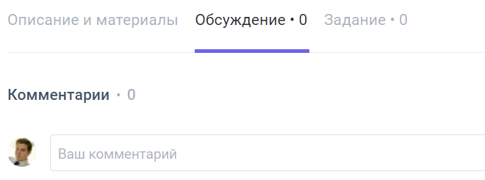
Поделитесь с нами обратной связью
Bootcamp. Project manager
В формате ДТП
Достижения
Трудности
Предложения

Slide 41



Давайте развивать профессионалов в ИТ-сфере вместе!
Bootcamp. Project manager
Расскажите о том, чем мы с вами занимаемся и что изучаем – поделитесь своим опытом
https://clck.ru/gA2tC
https://clck.ru/gA2sM

Slide 42


Благодарю за внимание!
Мои контакты:
@igor_zuriev
i.zuriev@gmail.com

